Slide 1



UNIDAD 4 · ÉTICA, SESGO Y CALIDAD
Técnicas XAI aplicadas a un modelo de predicción salarial
Profesora
Gladys María Villegas Rugel
Materia
Aprendizaje Automático
Tema
Explicabilidad, sesgo y ética en modelos supervisados
ESPACIO RESERVADO PARA VIDEO INTRODUCCIÓN
Fecha
19/05/2026
Alumnos
Niko Dimitri Jiménez Bruno
José Luis Peñafiel Fernández
Juan Carlos Bajaña Gutiérrez
Schubert Stalin Lombeida Manjarrez
Grupo 12 · Taller práctico – Técnicas XAI · Dataset: salarios cervecería 2025
Carátula · 00

Slide 2
Portafolio XAI
Modelo supervisado para predicción salarial: calidad de datos, sesgo, explicabilidad e interpretación ética.
ESPACIO RESERVADO PARA VIDEO
8.382
3
100%
0.0285
registros analizados
técnicas XAI
métricas del modelo
brecha paridad
Mensaje central: la precisión perfecta no basta. XAI revela si el modelo aprende una señal legítima o una dependencia metodológica riesgosa.
Taller colaborativo S4 · XAI, ética, sesgo y calidad de datos
Apertura · 01
Notes:
Presentar el propósito del trabajo: no solo entrenar un modelo, sino auditarlo desde calidad de datos, sesgo, explicabilidad y ética. Resaltar que la presentación deja espacio para el video explicativo en la parte superior derecha.

Slide 3
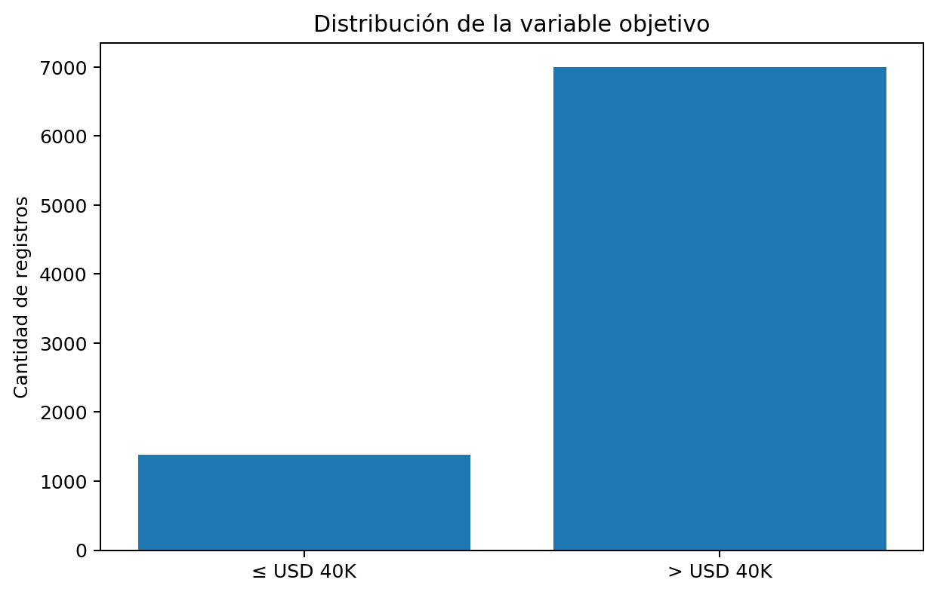
PREDICCIÓN SALARIAL
Problema y variable objetivo
Objetivo analítico: predecir si el ingreso anual supera USD 40.000.
Variable objetivo: GanaMas40K = 1 si SalarioTotalConBeneficios × 12 > 40K.
El dataset contiene variables salariales, laborales, contractuales y sexo.
ESPACIO RESERVADO PARA VIDEO
83.668%
16.55%
clase > USD 40K
clase ≤ USD 40K
La clase positiva domina el dataset. Por eso se compara el modelo contra un baseline de clase mayoritaria.
Taller colaborativo S4 · XAI, ética, sesgo y calidad de datos
Datos · 03
Notes:
Presentar el caso de negocio: clasificación binaria salarial. Mencionar que el objetivo nace de un umbral anual y que el dataset está desbalanceado hacia ingresos mayores a 40K.

Slide 4
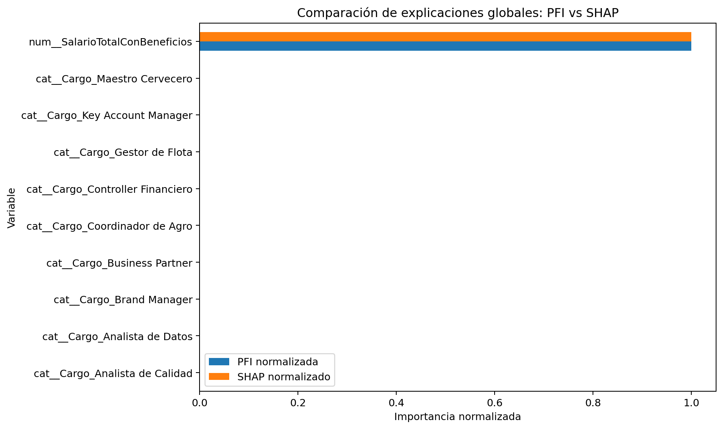
PIPELINE DEL PROYECTO
Flujo metodológico completo
1
Carga y auditoría
2
Etiqueta binaria
Dimensiones, columnas, faltantes y variables sensibles.
Construcción de GanaMas40K desde el ingreso anual.
3
Preprocesamiento
4
Entrenamiento
Imputación, escalamiento, One-Hot y eliminación de identificadores.
Random Forest con entrenamiento/prueba estratificado 80/20.
ESPACIO RESERVADO PARA VIDEO
5
Evaluación
6
XAI + ética
Métricas de desempeño, matriz de confusión y equidad por sexo.
PFI, SHAP, LIME e interpretación responsable del riesgo.
Taller colaborativo S4 · XAI, ética, sesgo y calidad de datos
Metodología · 04
Notes:
Narrar las fases de trabajo: primero preparar los datos, luego entrenar, evaluar, explicar y finalmente reflexionar éticamente.

Slide 5
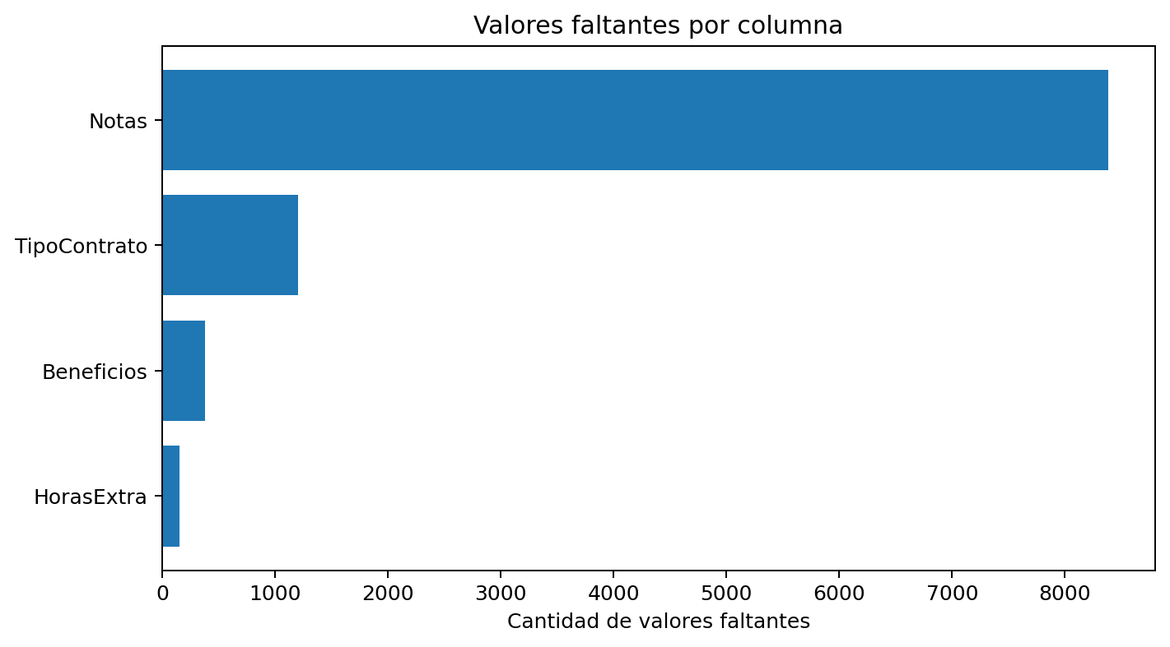
AUDITORÍA INICIAL
Calidad de datos y preparación
8.382 filas y 15 columnas originales.
Se eliminan ID, NombreEmpleado y Notas por privacidad o falta de valor analítico.
HorasExtra, Beneficios y TipoContrato presentan faltantes.
Riesgo crítico: SalarioTotalConBeneficios también construye la etiqueta.
ESPACIO RESERVADO PARA VIDEO
Interpretación: la limpieza no es solo técnica; también reduce riesgos de privacidad y evita decisiones automatizadas sobre identificadores personales.
Advertencia metodológica: la presencia de SalarioTotalConBeneficios puede generar fuga de información y explicar métricas perfectas.
Taller colaborativo S4 · XAI, ética, sesgo y calidad de datos
Calidad · 05
Notes:
Explicar que esta fase cumple el componente de calidad de datos. Destacar faltantes, variables eliminadas y la advertencia de fuga de información.

Slide 6
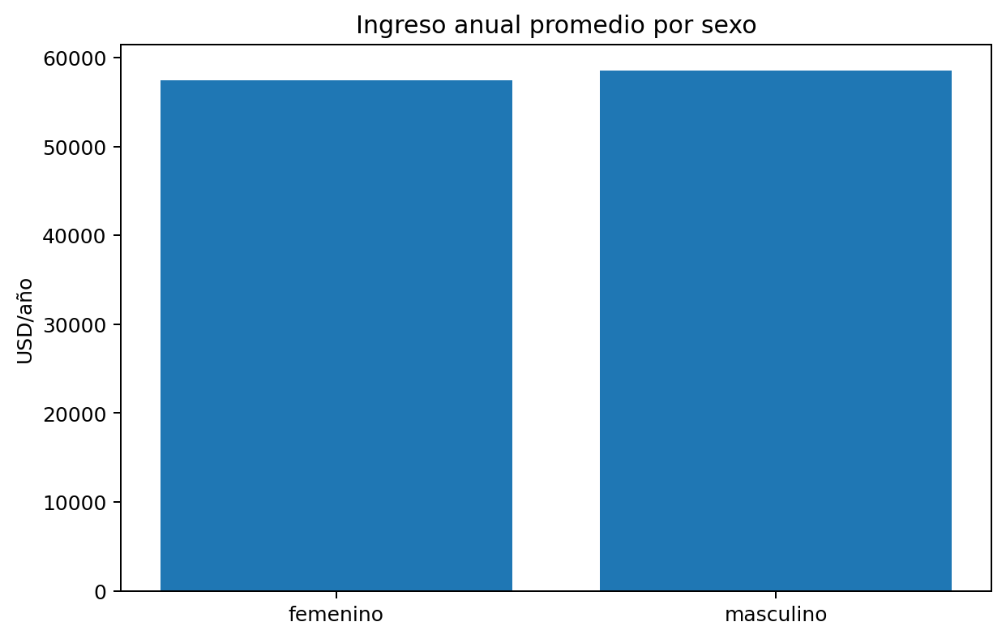
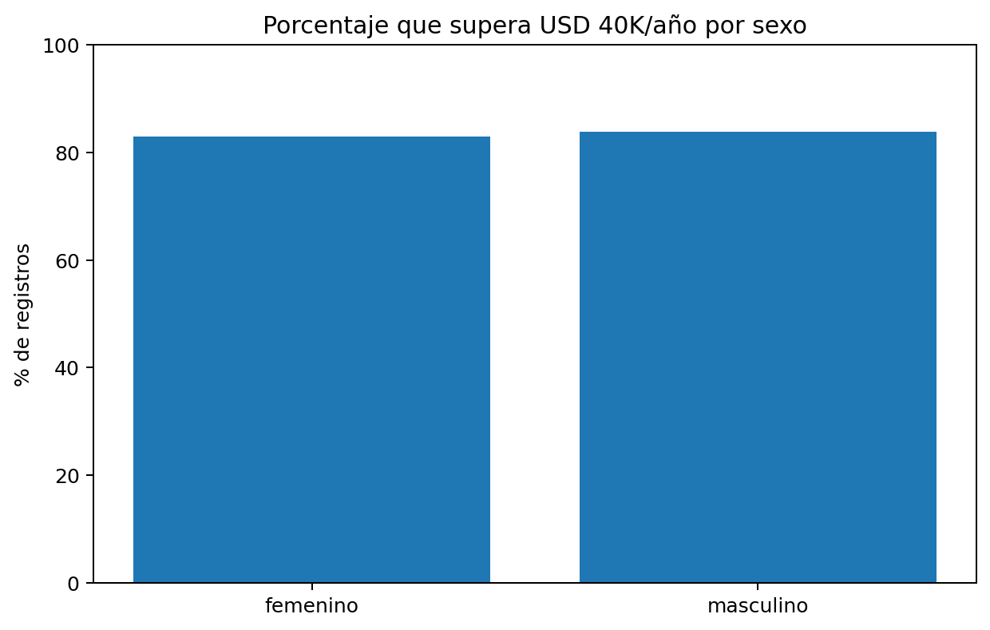
ANÁLISIS EXPLORATORIO
Auditoría inicial de sesgo por sexo
Representación casi equilibrada: 4.229 registros femeninos y 4.153 masculinos.
La diferencia de ingreso promedio observada es cercana a USD 1.019.
La tasa que supera 40K es similar entre grupos, pero debe monitorearse.
ESPACIO RESERVADO PARA VIDEO
Taller colaborativo S4 · XAI, ética, sesgo y calidad de datos
Sesgo · 06
Notes:
Interpretar las dos gráficas: una muestra ingreso promedio y otra tasa de superación del umbral. Aclarar que aunque la brecha es pequeña, el monitoreo es necesario por tratarse de una variable sensible.

Slide 7
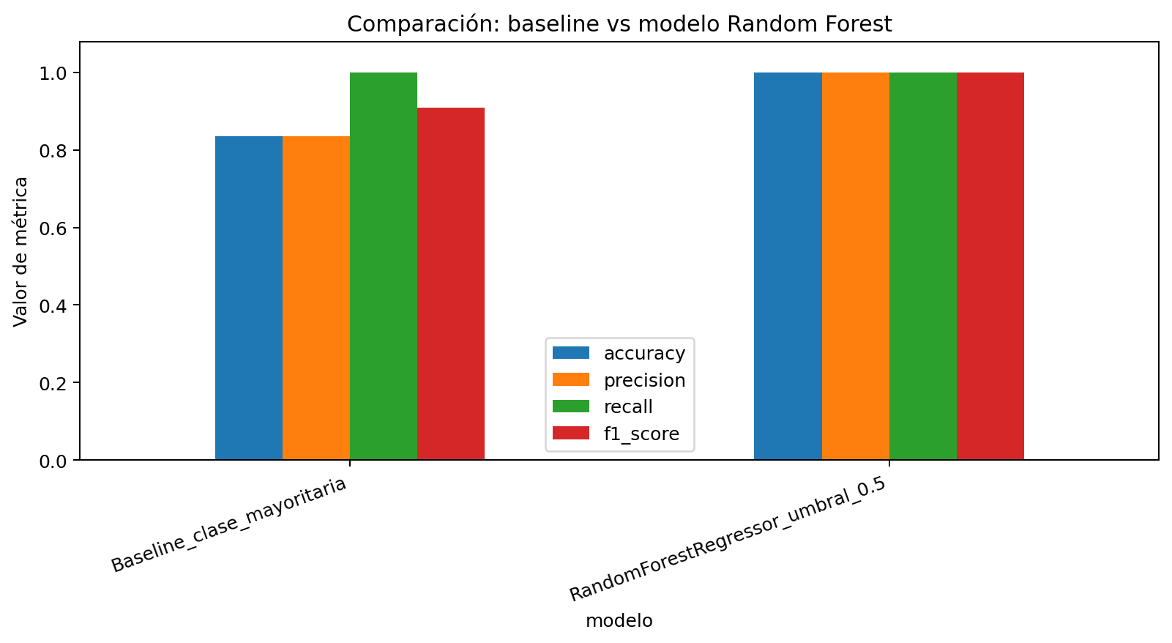
RANDOM FOREST
Ejecución del modelo supervisado
Modelo del notebook: RandomForestRegressor usado como clasificador mediante umbral 0.5.
Configuración: 150 árboles, profundidad máxima 10, random_state = 42.
División 80/20 estratificada: 6.705 entrenamiento y 1.677 prueba.
Mitigación simple: ponderación de registros femeninos con peso 1.2.
ESPACIO RESERVADO PARA VIDEO
6.705
1.677
0.5
train
test
umbral
Lectura técnica: Random Forest tolera relaciones no lineales y funciona bien con variables tabulares codificadas; además permite aplicar PFI, SHAP y LIME.
Taller colaborativo S4 · XAI, ética, sesgo y calidad de datos
Modelo · 07
Notes:
Explicar cómo se ejecutó el modelo: preparación, separación, entrenamiento y umbral. Mencionar que, aunque se usa regressor, se convierte a clasificación binaria para el ejercicio.

Slide 8
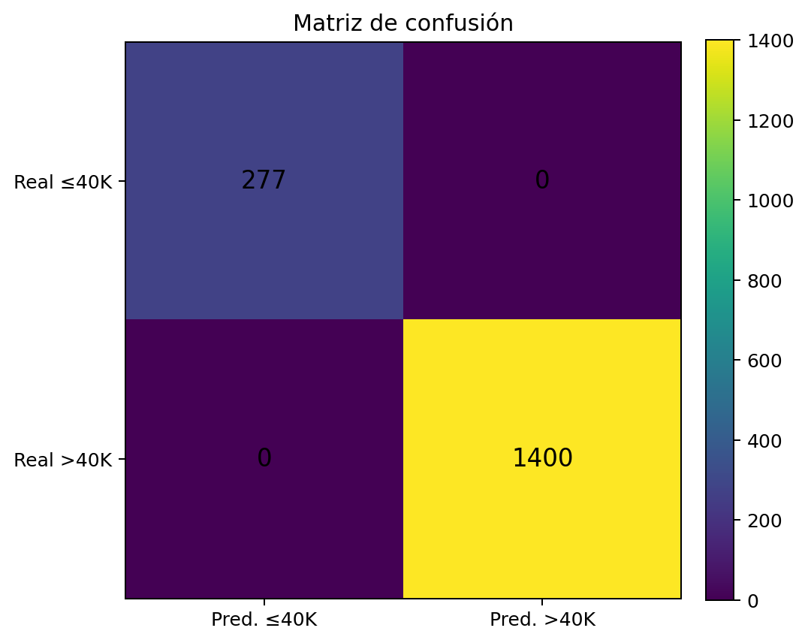
DESEMPEÑO PREDICTIVO
Resultados del modelo
1.0000
1.0000
1.0000
1.0000
accuracy
precision
recall
F1-score
Interpretación: no hay errores en prueba, pero el resultado debe analizarse con cautela porque XAI evidencia dependencia de una variable directamente vinculada con la etiqueta.
ESPACIO RESERVADO PARA VIDEO
Taller colaborativo S4 · XAI, ética, sesgo y calidad de datos
Resultados · 08
Notes:
Mostrar las métricas perfectas y explicar que no se deben celebrar sin auditoría. El punto fuerte del trabajo es que XAI detecta la causa probable: la variable salarial dominante.

Slide 9
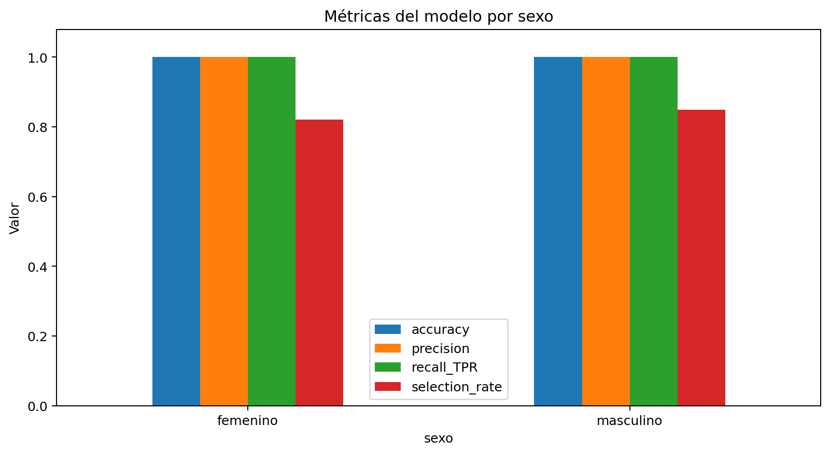
MÉTRICAS POR SEXO
Evaluación de equidad
Accuracy, precision y recall perfectos en ambos grupos del conjunto de prueba.
Diferencia de paridad demográfica: 0.0285.
Diferencia de igualdad de oportunidades: 0.0000.
La equidad aparente debe validarse sin fuga de información.
ESPACIO RESERVADO PARA VIDEO
Interpretación: las métricas no muestran penalización directa por sexo, pero la evaluación debe repetirse con un diseño de variables más robusto.
Taller colaborativo S4 · XAI, ética, sesgo y calidad de datos
Equidad · 09
Notes:
Explicar que las métricas de equidad son favorables, pero que no sustituyen la revisión metodológica. La variable sexo debe tratarse con cautela y monitoreo.

Slide 10
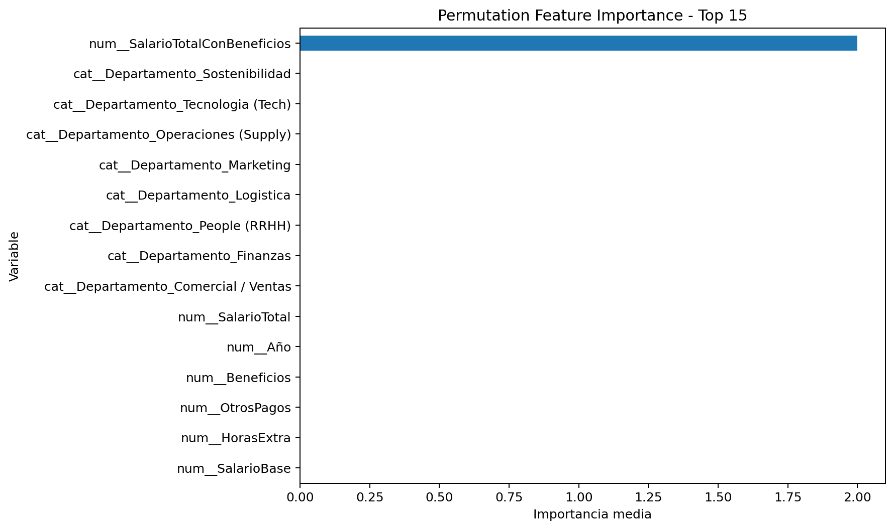
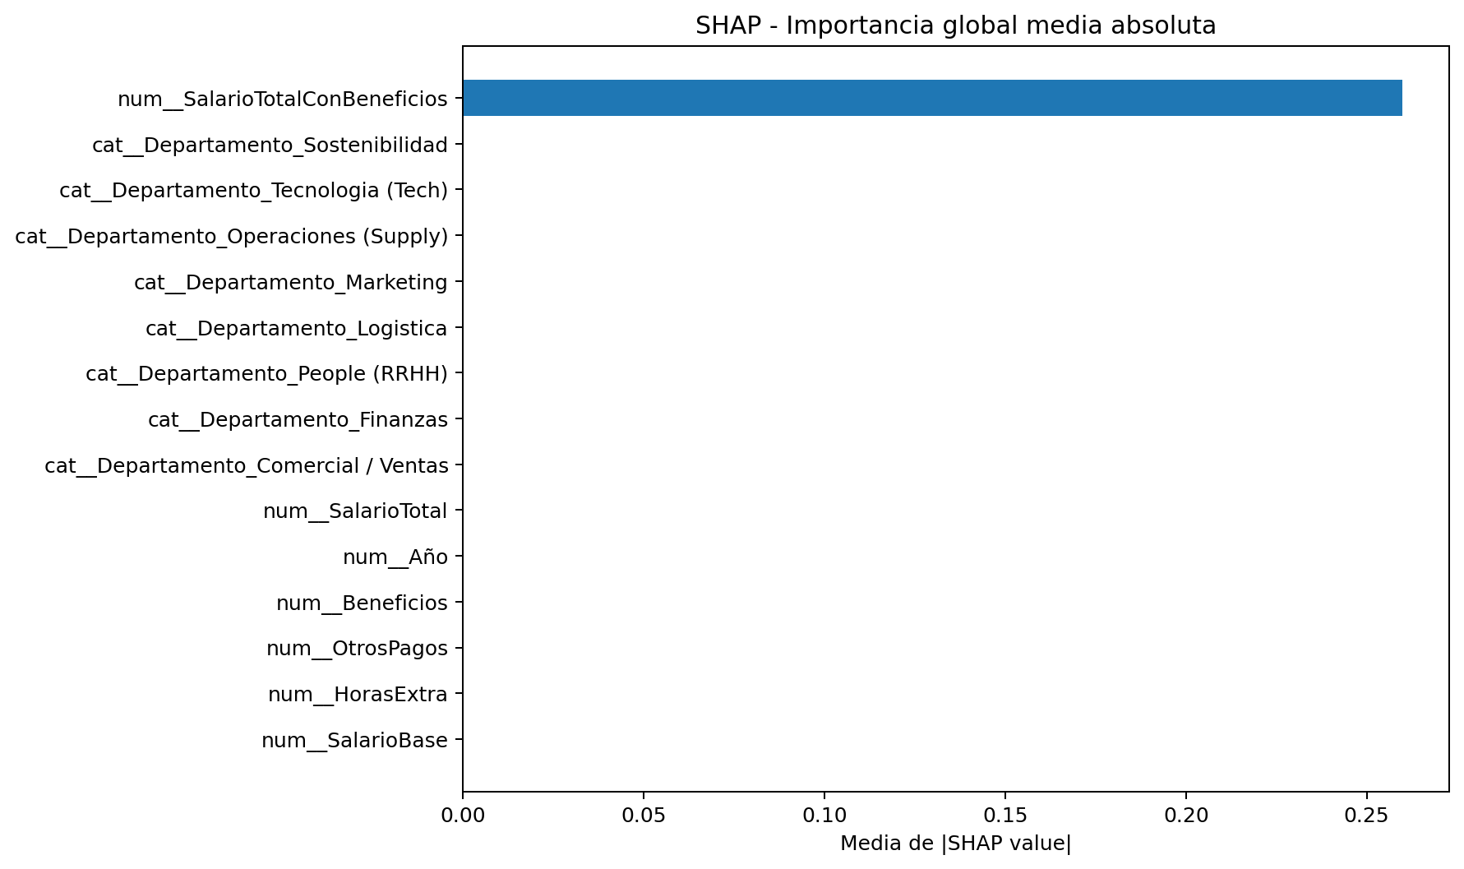
PFI Y SHAP
Variables con mayor impacto
PFI mide cuánto cae el desempeño cuando una variable se permuta.
SHAP estima la contribución promedio de cada variable a las predicciones.
Ambas técnicas coinciden: SalarioTotalConBeneficios domina la explicación.
ESPACIO RESERVADO PARA VIDEO
Taller colaborativo S4 · XAI, ética, sesgo y calidad de datos
XAI global · 10
Notes:
Interpretar que PFI y SHAP permiten verificar globalmente qué mueve las decisiones del modelo. En este caso, el hallazgo es claro: la variable salarial total con beneficios domina.

Slide 11
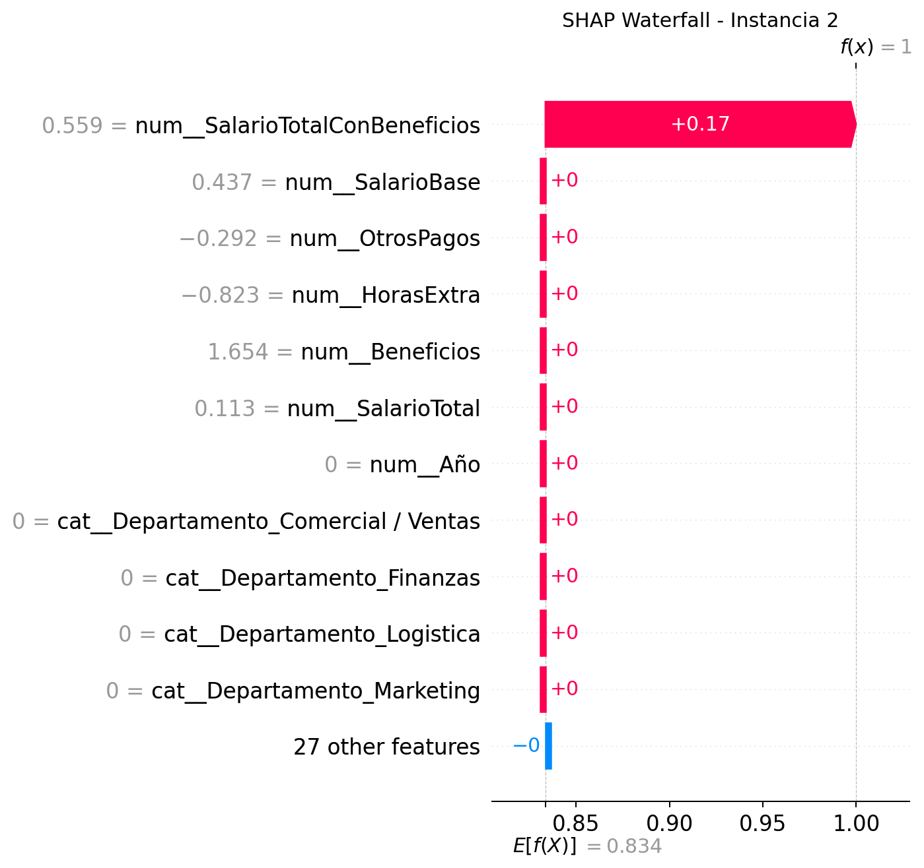
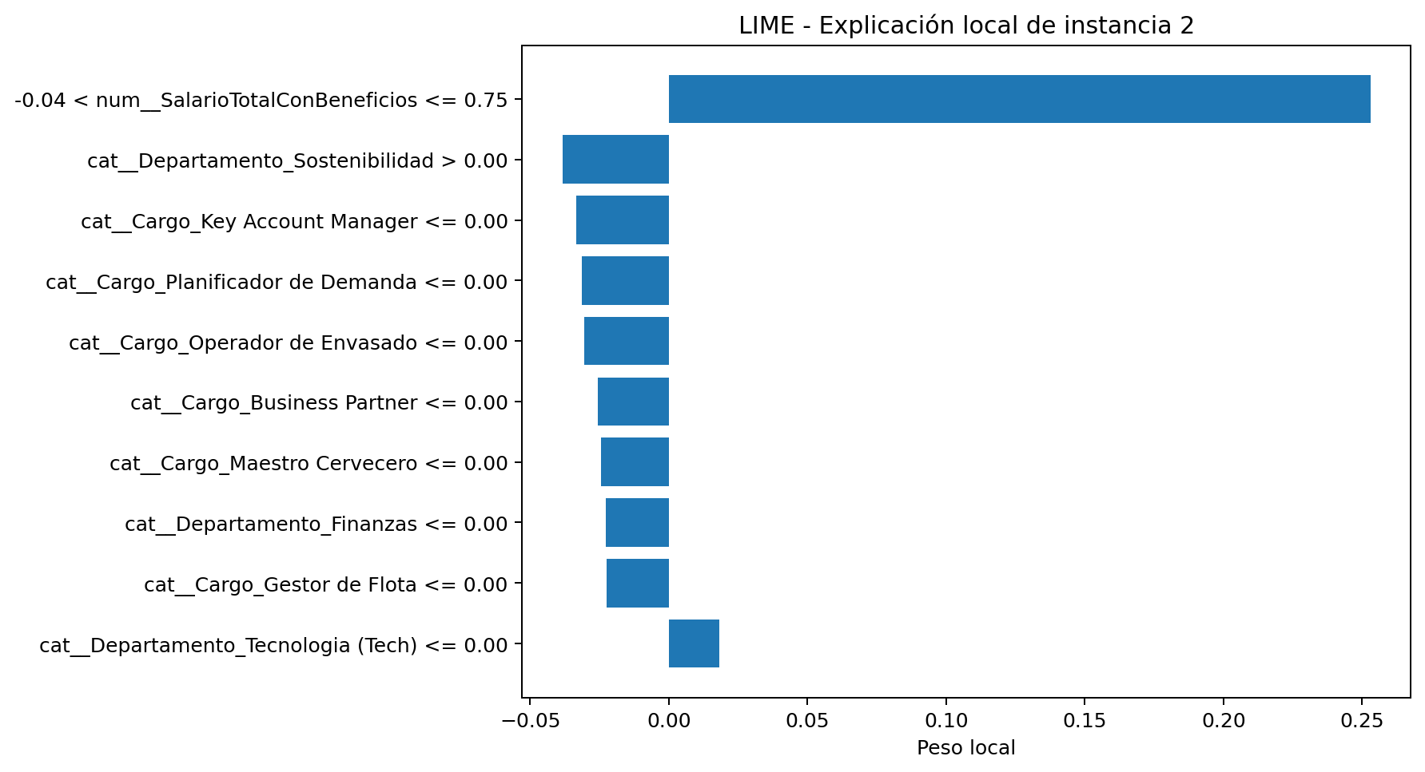
SHAP + LIME
Explicación individual: instancia 2
SHAP waterfall muestra cómo cada variable empuja el score de una instancia.
LIME aproxima localmente la decisión del modelo alrededor del caso concreto.
Ambas lecturas facilitan explicar una predicción a una persona afectada.
ESPACIO RESERVADO PARA VIDEO
Taller colaborativo S4 · XAI, ética, sesgo y calidad de datos
XAI local · 12
Notes:
Presentar la diferencia entre explicación global y local. En un caso individual, SHAP y LIME permiten ver qué variables explican por qué el modelo clasifica ese registro de una forma concreta.

Slide 12
TRANSPARENCIA Y RIESGOS
Interpretación y reflexión ética
Aprendizaje: el modelo toma decisiones siguiendo principalmente la variable salarial total con beneficios.
Peso excesivo: SalarioTotalConBeneficios concentra la explicación del modelo.
Riesgo sin XAI: se aceptaría una precisión perfecta sin detectar dependencia metodológica.
Riesgo social: decisiones automatizadas podrían afectar oportunidades laborales si se usan sin revisión.
ESPACIO RESERVADO PARA VIDEO
Transparencia: explicar el modelo permite cuestionar su lógica antes de usarlo en decisiones sobre personas.
Responsabilidad: métricas perfectas no significan justicia, generalización ni idoneidad para producción.
Mejora: entrenar una versión sin variables derivadas de la etiqueta y aplicar validación cruzada.
Taller colaborativo S4 · XAI, ética, sesgo y calidad de datos
Ética · 14
Notes:
Desarrollar la reflexión obligatoria: qué aprendimos, qué variable pesa demasiado y qué pasaría si se implementa sin explicabilidad. Este es el corazón ético del taller.

Slide 13
MENSAJE FINAL
Conclusiones y recomendaciones
El portafolio cumple modelo supervisado, entrenamiento, evaluación, XAI, visualizaciones y reflexión.
PFI, SHAP y LIME convergen en el mismo hallazgo: dependencia de una variable dominante.
La IA responsable exige precisión, calidad de datos, auditoría de sesgos y explicabilidad.
Antes de producción: rediseñar variables, usar clasificador explícito, validar con CV y documentar Model Card.
ESPACIO RESERVADO PARA VIDEO
PFI
SHAP
LIME
global
global/local
local
Cierre sugerido para el video: “La IA responsable no se construye únicamente con precisión; se construye con datos de calidad, explicabilidad y criterio ético.”
Taller colaborativo S4 · XAI, ética, sesgo y calidad de datos
Cierre · 15
Notes:
Cerrar con las recomendaciones de producción y el mensaje final. Invitar a ver el repositorio y explicar que el video se apoya en esta presentación como fondo visual.

